Slide 1

Ministerio de Educación Nacional
- Comisiones Económicas
María Victoria Angulo González
Notes:
Ejecución 2018, lo que quedó 2019 y qué quedó 2020

Slide 2
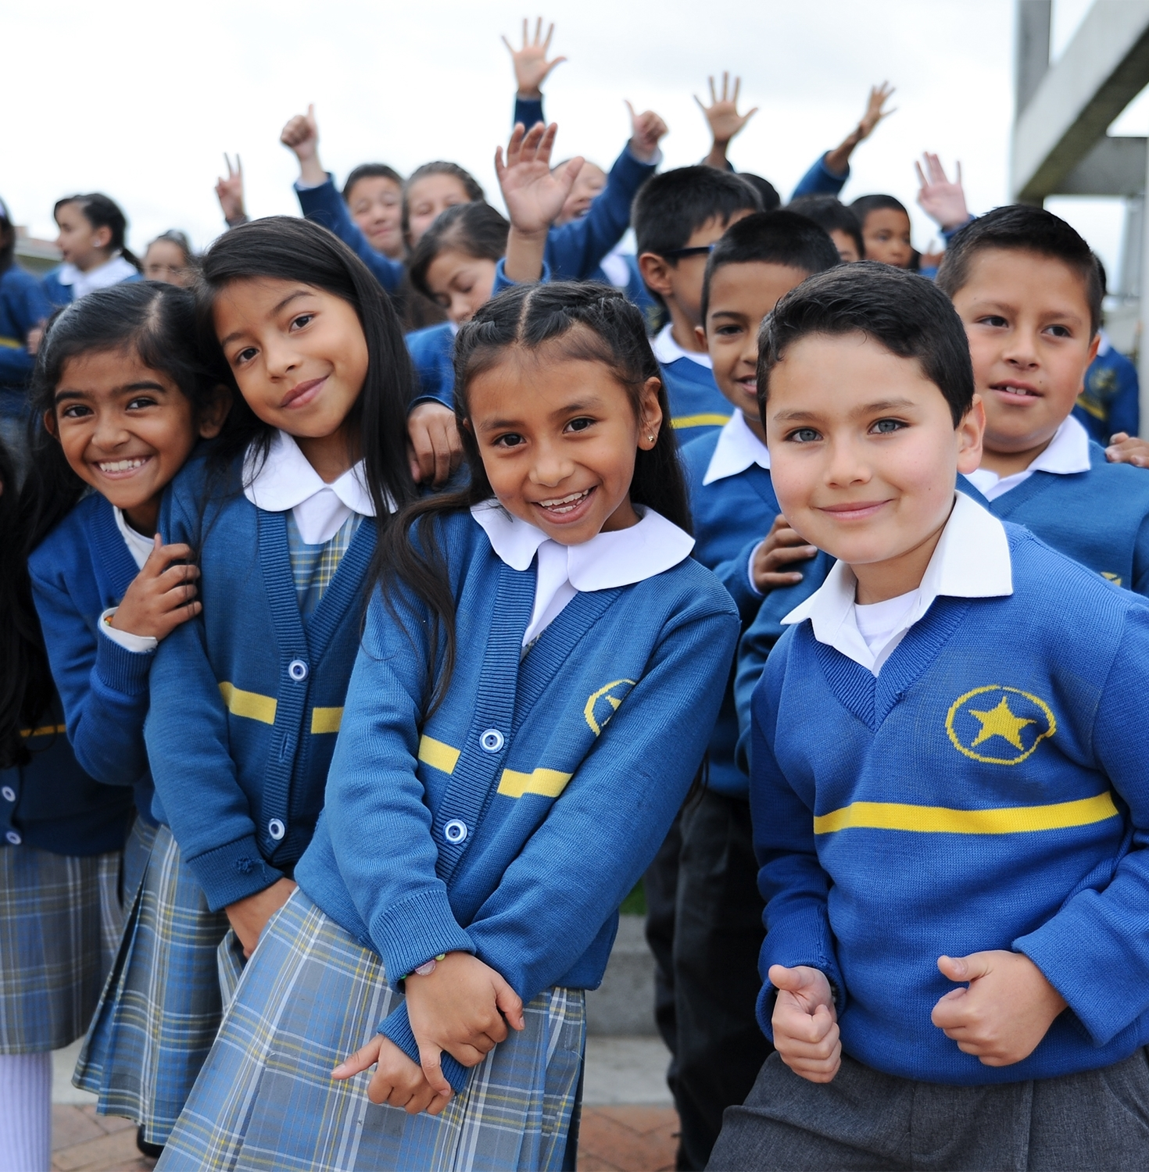
Contenido
Presupuesto 2020 ejecución
2. Presupuesto 2021 ejecución
3. Logros del sector
4. Presupuesto 2022
Congreso de la República – ejecución 2019 y presupuesto 2020 Ministerio de Educación Nacional
María Victoria Angulo González– Ministra de Educación

Slide 3
2.
Presupuesto asignado al MEN - 2020
Ministerio de Educación
$44,1 billones
Funcionamiento
$40,1 billones
Inversión
$4 billones
Gastos de personal
Educación Básica, primaria y media
Infraestructura
Alimentación escolar
Trayectorias
Rural
Gastos generales
Educación Superior
Calidad
Fomento
Icetex
Estampilla/Art 86
Transferencias
SGP
Fondo de Prestaciones - FOMAG
Universidades
Otras
Transversal
Planeación
Desarrollo organizacional
Tecnología

Slide 4
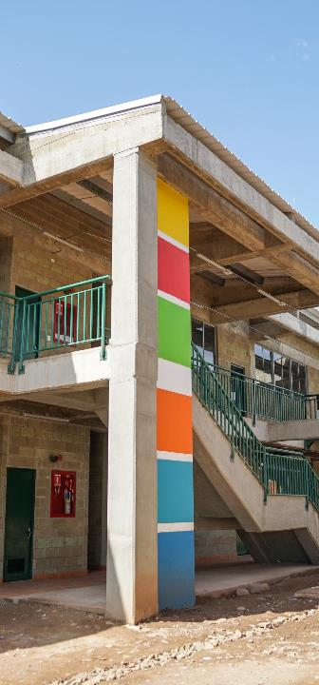
1.
Ejecución presupuestal MEN - 2020
Gasto | Apropiación vigente | Compromisos | Obligaciones | %Compromisos | %Obligaciones
Funcionamiento | $40.543.207 | $40.542.020 | $40.536.819 | 99,99% | 99,9%
Inversión | $3.927.658 | $3.925.212 | $ 3.912.771 | 99,93% | 96,62%
TOTAL | $44.470.865 | $44.467.232 | $44.449.590 | 99,99% | 99,95%
Millones de pesos
Apropiación a 31 de diciembre 2020

Slide 5
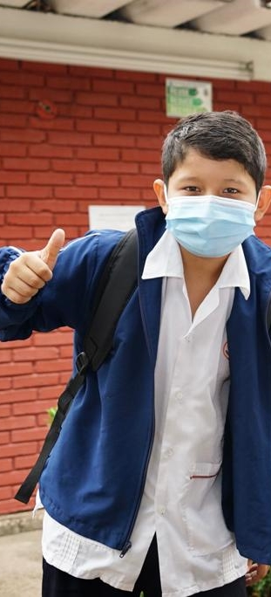
1.
Ejecución presupuesto de funcionamiento por áreas - 2020
Áreas | Apropiación vigente | Compromisos | Obligaciones | %Compromisos | %Obligaciones
Básica | $ 26.211.168 | $ 26.211.168 | $ 26.208.779 | 100% | 99,99%
Superior | $4.159.179 | $4.159.107 | $4.157.785 | 99,98% | 99,97%
Transversal | $ 10.172.860 | $ 10.171.745 | $ 10.170.255 | 99,98% | 99,97%
Total MEN | $ 40.543.207 | $ 40.542.020 | $ 40.536.819 | 99,99% | 99,98%
Millones de pesos
Apropiación a 31 de diciembre 2020

Slide 6
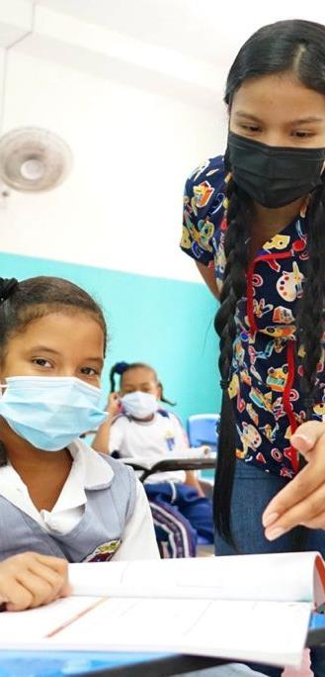
1.
Ejecución presupuesto de inversión por áreas - 2020
Áreas | Apropiación vigente | Compromisos | Obligaciones | %Compromisos | %Obligaciones
Básica | $1.568.033 | $1.567.394 | $1.556.605 | 99,95% | 99,27%
Superior | $2.325.236 | $2.325.223 | $2.324.486 | 99,99% | 99,97%
Transversal | $34.389 | $32.595 | $31.681 | 94,78% | 92,13%
Total MEN | $3.927.658 | $3.925.212 | $3.912.771 | 99,93% | 99,62%
Millones de pesos
Apropiación a 31 de diciembre 2020

Slide 7
1.
Ejecución Presupuestal – Reserva 2020
Gasto | Reserva Constituida | Liberaciones | Valor Actual | Valor Obligado | Saldo X Obligar | % Ejecución
Funcionamiento | $ 5.172.325 | $ 229.751 | $ 4.942.574 | $ 2.499.499 | $2.443.075 | 53%
Inversión | $ 12.427.087 | $ 405.285 | $ 12.021.803 | $ 11.968.779 | $ 53.024 | 99,5%
TOTAL | $ 17.599.413 | $ 635.036 | $ 16.964.378 | $ 14.468.278 | $2.496.099 | 86%
Cifras en miles pesos
Corte 30 de Agosto de 2020
Notes:
Para el caso de la reserva de funcionamiento: el tema está dado por los recursos del SGP a girar a las ETC, dado que Según indica la Subd. De Monitoreo y Control no ha sido posible su giro debido a incumplimiento de los compromisos de estas entidades: 1) BUENAVENTURA DISTRITO ESPECIAL INDUSTRIAL, PORTUARIO, BIODIVERSO Y ECOTURISTICO: $1.172.332; 2) DEPARTAMENTO DEL VAUPES $66.816; 3) MUNICIPIO DE IPIALES $361.057; 4) MUNICIPIO DE LORICA 5) $772.836
Para el caso de la reserva de inversión: Se está liberando el total de recursos pendientes, que resultaron en ahorros por eficiencias

Slide 8
2.
Presupuesto asignado al MEN - 2021
Ministerio de Educación
$47,2 billones
Incluida la UAPA
Funcionamiento
$42,7 billones
Inversión
$4,5 billones
Gastos de personal
Educación Básica, primaria y media
Infraestructura
Alimentación escolar
Trayectorias
Rural
Gastos generales
Educación Superior
Calidad
Fomento
Icetex
Estampilla/Art 86
Transferencias
SGP
Fondo de Prestaciones - FOMAG
Universidades
Otras
Transversal
Planeación
Desarrollo organizacional
Tecnología

Slide 9

2.
Ejecución presupuestal MEN – 2021
Gasto | Apropiación vigente | Compromisos | Obligaciones | %Compromisos | %Obligaciones
Funcionamiento | $42.916.147 | $33.162.817 | $27.512.113 | 77% | 64%
Inversión | $3.283.907 | $3.227.701 | $2.685.196 | 98% | 82%
Total | $46.200.054 | $36.390.519 | $30.197.309 | 79% | 57%
Millones de pesos
Millones de pesos
Apropiación y ejecución a 30 de Agosto de 2021
Notes:
La ejecución de recursos de funcionamiento corresponden a los tiempos y periodos de giros de pago de la nómina y de giros a las IES

Slide 10
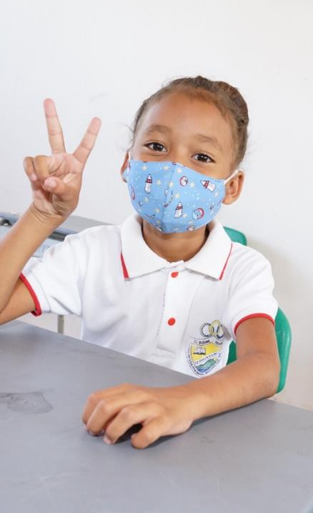

Logros del Ministerio
Educación preescolar, básica y media
Desde el comienzo del gobierno hemos sido el sector de mayor presupuesto: $47 billones en 2021, y $49 para 2022. Crecimiento de $11 billones respecto 2018.
Para el regreso a la presencialidad dispusimos y asignamos más de $1.2 billones para todas las entidades territoriales certificadas.
El MEN se ubicó en 2020 como el primer Ministerio en calificación en el FURAG.

Slide 11
Logros del Ministerio
Educación preescolar, básica y media – Medidas COVID-19
Disposición de más de $1.2 billones para el regreso a la presencialidad
En presencialidad 97% de las ETC, 80% de las instituciones y más del 67% de la matrícula
88% de avance en el plan de vacunación de maestros, iniciamos con los mayores de 15 años, y con MinSalud se espera inciar con mayores de 12 años.
En las próximas semanas 100% instituciones educativas con adecuaciones para presencialidad
Implementación del PAE en casa
Medidas de apoyo para el sector no oficial
Desarrollo e implementación de herramientas pedagógicas y Transformación digital e innovación

Slide 12
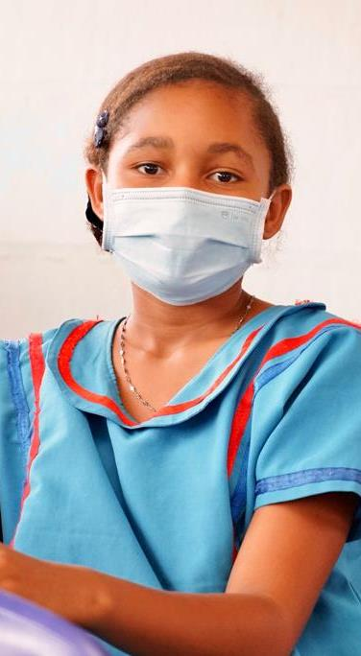


Logros del Ministerio
Educación preescolar, básica y media
Actualmente con educación inicial de calidad llegamos a 1.6 millones de niños y niñas de primera infancia. En 2022 llegaremos a 2 millones de niños y niñas con atención integral
Pasamos del 12% al 17.04% en Jornada Única (1.2 millón de estudiantes)
284.943 estudiantes beneficiados con doble titulación, y serán en total 650.000 estudiantes a 2022

Slide 13
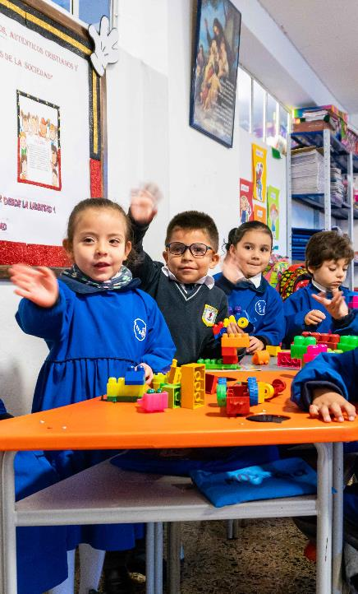
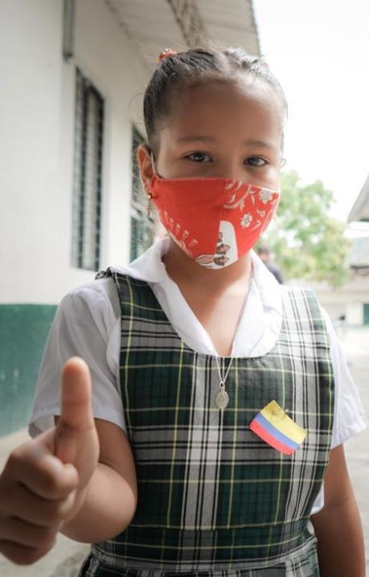

Logros del Ministerio
Educación preescolar, básica y media
Más beneficiados con el PAE:
Incremento del presupuesto del 50%
Más de 5.700.000 beneficiarios
Creación de la Unidad de Alimentación
Implementación y asignación de recursos PAE en casa, y las veedurías de padres
Cumplimiento de la meta del cuatrienio para el PAE rural
Logramos materializar el inicio oportuno en la prestación del servicio en el calendario escolar y avanzamos en la ley que permitirá implementar inhabilidades y sanciones a proveedores que incumplan.

Slide 14
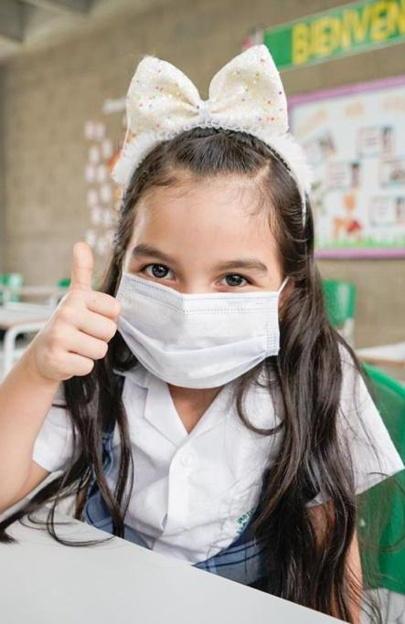

Logros del Ministerio
Educación preescolar, básica y media
Cumpliendole a la infraestructura educativa:
Avanzamos en la ejecución de 1.207 proyectos de infraestructura educativa, por más de $4 billones.
Las obras incluyen 544 nuevos colegios o ampliación y 663 obras de mejoramiento de centros rurales.
Ya hemos entregado 209 colegios nuevos o ampliados, y 341 colegios rurales con mejoramiento llegando a un acumulado de 9120 aulas (54%) de las 17.984 del cuatrienio.

Slide 15
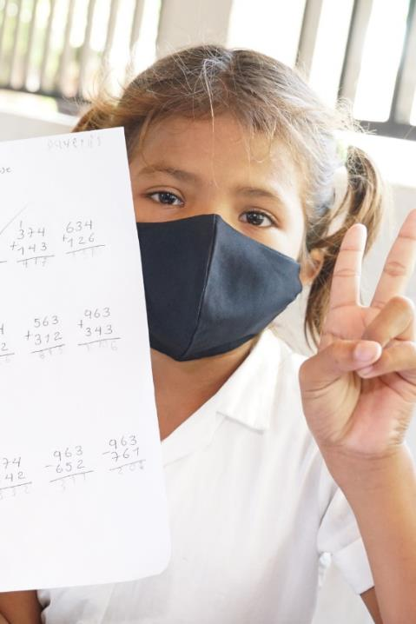



Logros del Ministerio
Educación preescolar, básica y media
Se fortaleció el Programa Todos a Aprender orientado a logros de aprendizaje, se creó la escuela de liderazgo y el sistema de Evaluar para Avanzar.
El Programa atiende anualmente a más de 14.500 sedes, de las cuales el 74 % están ubicadas en zonas rurales; 4.992 de ellas en municipios PDET.
Entre 2019 y 2021 se entregaron 23.638.532 textos y guías, y se acompañó a 11.600 docentes de educación inicial.
Fomentamos la transformación digital e innovación: Se creó la plataforma Aprender Digital, el canal educativo Mi Señal, el laboratorio de innovación de educación superior Co-Lab, la realización de evaluaciones de manera virtual del Icfes; programas que en esta coyuntura son importantes para impulsar la calidad y la innovación.
Implementamos el programa Familia-escuela

Slide 16
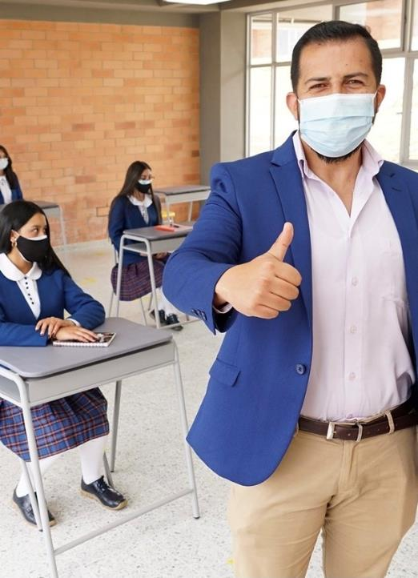

Logros del Ministerio
Educación preescolar, básica y media
Docentes y directivos docentes:
Más de 107.933 maestros han sido apoyados en procesos de formación
Cierre de brecha salarial y cumplimiento de incrementos
Bonificación pedagógica
Proporcionalidad prima de vacaciones
Aplicación de la ECDF III
Curso para 8.000 docentes
Escuela de liderazgo y contacto maestro
Convocatoria de formación inicial, continua y avanzada pago de sanción por mora
Comisión de salud
Comisión de reforma para el SGP

Slide 17
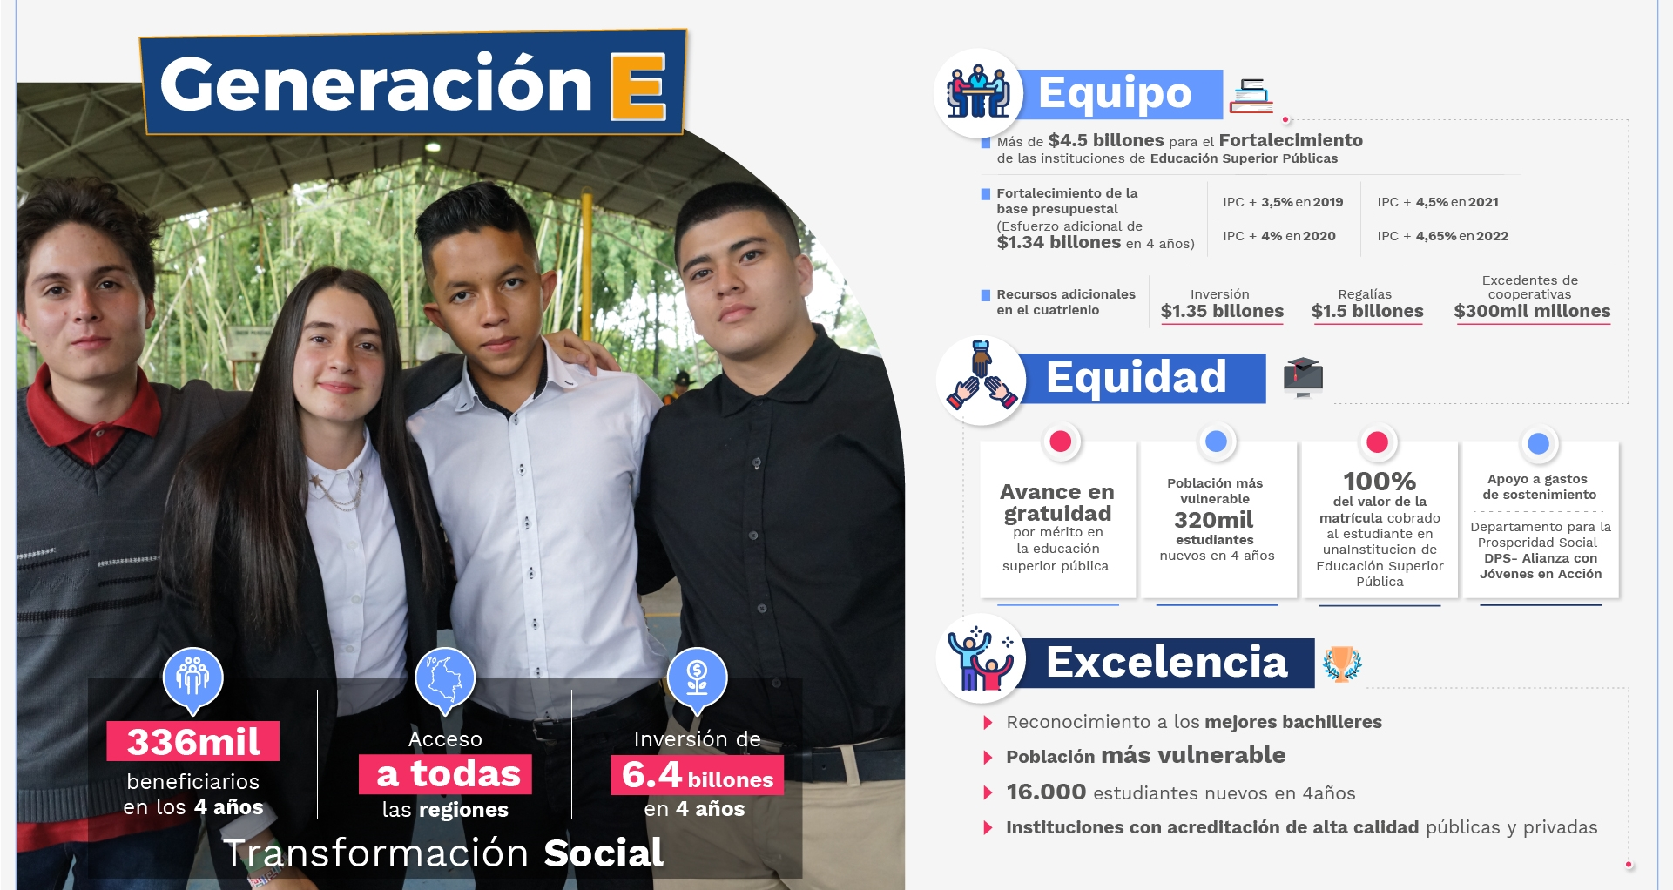
Logros del Ministerio
Educación Superior
Más de $4,5 billones para la educación superior pública:
en 2019 fueron asignados cerca de $1,26 billones
en 2020 se asignarán $1 billón más.
Generación E:
Llegaremos a 168.000 beneficiarios en 2020 en 1.094 municipios
Articulación con jóvenes en acción
CONPES importáncia estratégica

Slide 18



Logros del Ministerio
Educación Superior
1
2
Fortalecimiento de la Educación Superior Pública: $4.5 billones
Acceso Gratuito a educación Superior: Generación E, Matrícula Cero
Más de 204 mil beneficiarios a través de Generación E.
Serán 695 mil estudiantes de estratos 1, 2 y 3 por Matrícula Cero como Política de Estado.
En educación superior adicionamos $4.5 billones para el periodo de gobierno, hoy hemos girado más de $3.1 billones.
29 proyectos por $309 mil millones y avanza el proceso de ocho proyectos más, por $186 mil millones, incluyendo pactos territoriales

Slide 19


Logros del Ministerio
Educación Superior
3
4
5
Fortalecimiento del Sistema de Aseguramiento de la Calidad
Decreto 1330 oferta de programas en diferentes modalidades
Acuerdo 02 del CESU
Convalidaciones
Sistema Interno de Aseguramiento de la Calidad
Fomento de la Transformación Digital e innovación
Co-lab, Plan Padrino: experimentación, investigación e intercambio de experiencias y prácticas vinculadas a los procesos de innovación educativa y transformación digital entre las IES.
Bienestar y Salud Mental
Conpes Salud Mental
Repositorio de más de 40 contenidos digitales en Colombia Aprende.
Talleres, videos y podcast
Temas: relacionales interpersonales, comunicación efectiva y gestión de las emociones para el fortalecimiento personal.

Slide 20



Medidas COVID-19 Educación superior
Acreditación en Alta Calidad
Registro Calificado
Extensión de acreditaciones de programas e instituciones en el Acuerdo que actualiza el Modelo de Acreditación en Alta Calidad.
Actualización de guías y lineamientos
Visitas virtuales de pares para evaluar acreditación de programas e instituciones.
Seguimiento y evaluación de los planes de mejoramiento formulado por las instituciones para renovación de acreditación.
Expedición de Guías para el MEN, CONACES y Pares, sobre la implementación del Decreto 1330 de 2019 .
Reglamentación D. 1330 de 2019.
Visitas virtuales de pares para verificar condiciones de calidad de programas académicos para registros calificados
Condiciones institucionales
Convalidaciones Área de la Salud
De acuerdo con el Decreto 1330 de 2019 se extendió la vigencia de condiciones institucionales y registro calificado, de acuerdo con criterios.
Trabajo conjunto con Min Salud para reforzar la capacidad del sistema de salud en materia de recurso humano.

Slide 21
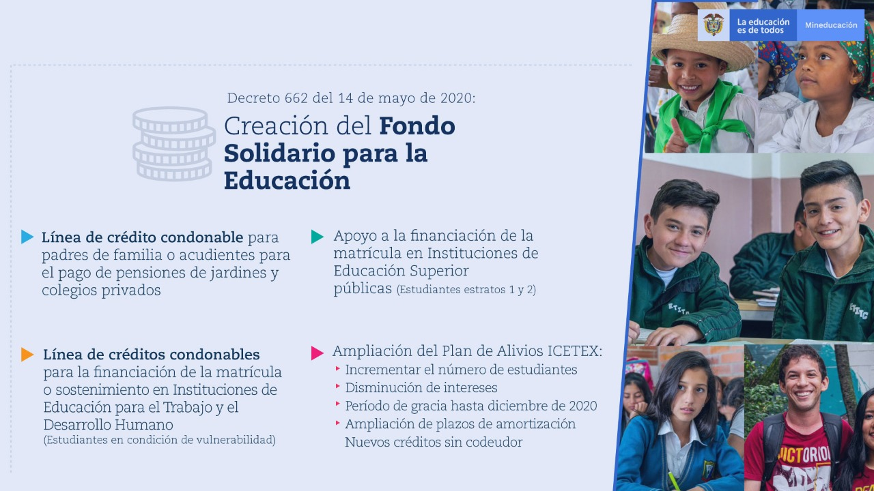
Medidas COVID-19 Educación superior

Slide 22
Medidas COVID-19 Educación superior

Slide 23
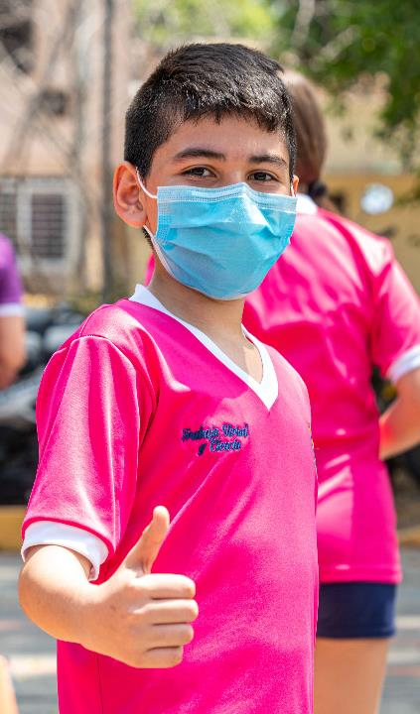


Metas vigencia 2021
Para un futuro con oportunidades para todos
Consolidación de la política de primera infancia (1.854.000 beneficiarios junto con el ICBF) que permita incrementar la cobertura (64,8%).
Fortalecimiento de la jornada única (21%), alineada al desarrollo integral y concurrencia de atenciones.
Fortalecimiento de la acogida, bienestar y permanencia, ampliación del PAE (6.469.000 beneficiarios), espacios de aprendizaje adecuados (7.209 aulas nuevas y funcionales), reducción de la tasa de deserción (2,79%), y reducción del analfabetismo (4,40%).
Consolidación de la política de educación rural para el cierre de brechas desde la educación inicial hasta la media. Mantener el logro de beneficiarios PAE rural (1.900.000), residencias escolares fortalecidas (34%)

Slide 24



Metas vigencia 2021
Para un futuro con oportunidades para todos
Beneficiaremos a 168.973 nuevos estudiantes con doble titulación, para lo cual implementaremos la estrategia “Proyecta T”.
ampliación de cobertura de la media (85,9%), y media rural (82,5%)
Cumplimiento de los acuerdos de educación superior por más de $4,5 billones para funcionamiento y desarrollo de proyectos de inversión, recursos de cooperativas y de votaciones, recursos de infraestructura y CTeI.
Fortalecer el programa Generación E para llegar a 252.000 beneficiarios (240.000 beneficiarios de Equidad y 12.000 beneficiarios de Excelencia).
Aumentar la tasa tránsito inmediato a educación superior en zonas rurales (25%) y de cobertura (58%)

Slide 25
4.
Proyecto de Presupuesto 2022
Ministerio de Educación
$49,1 billones
Incluida la UAPA
Funcionamiento
$43,9 billones
Inversión
$5,2 billones
(incluyendo PAE)
Gastos de personal
Educación Básica, primaria y media
Infraestructura
Alimentación escolar
Trayectorias
Rural
Gastos generales
Educación Superior
Calidad
Fomento
Acuerdos
Icetex
Estampilla/Art 86
SGP incrementos pactados
Fondo de Prestaciones - FOMAG
Universidades
Otras
Transferencias
Transversal
Planeación
Desarrollo organizacional
Tecnología
Notes:
MEN sin presupuesto de la UAPA= $2.874 billones. Mencionar que las focalizaciones de compromisos posconflicto, género, víctimas y étnias atendidos desde el MEN pasan a cabeza de la UAPA y se garantizan los recursos para su cumplimiento de acuerdo a lo establecido en la ley

Slide 26
#LaEducaciónEsDeTodos
Mineducacion
@Mineducacion
@Mineducacion

